Slide 1
Бот Города и погода

Slide 2
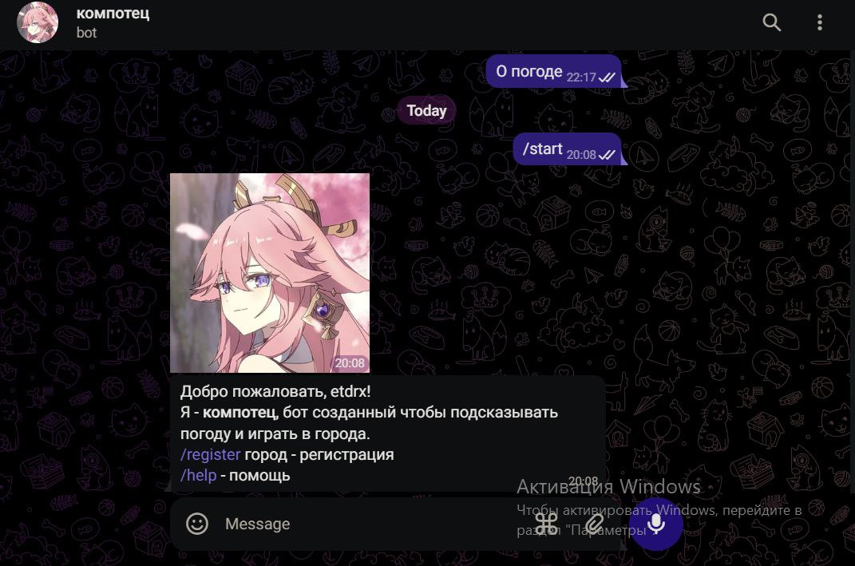
Базовые команды
/help /settings /start

Slide 3
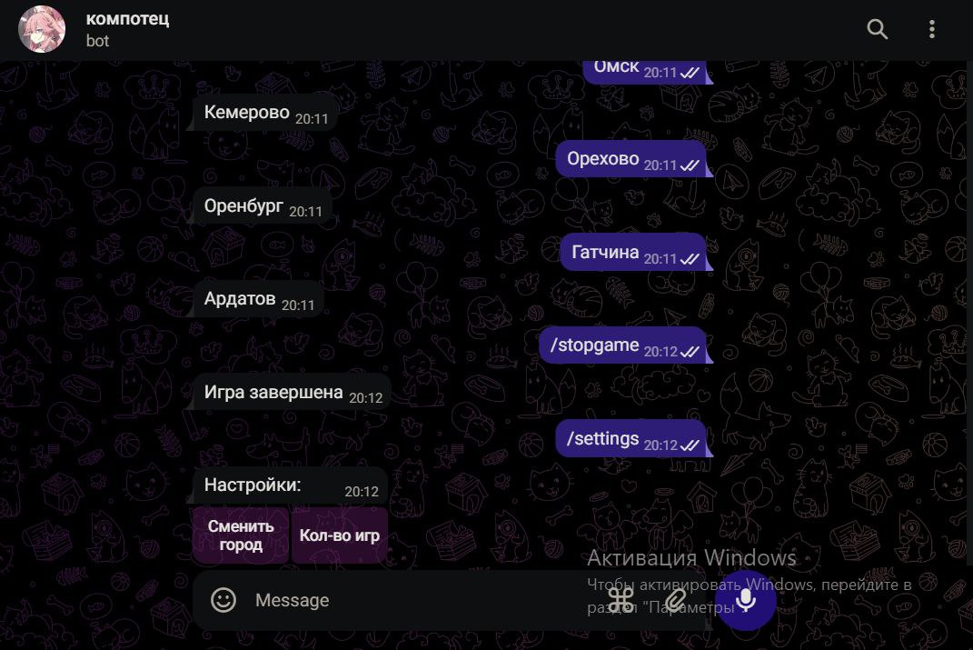
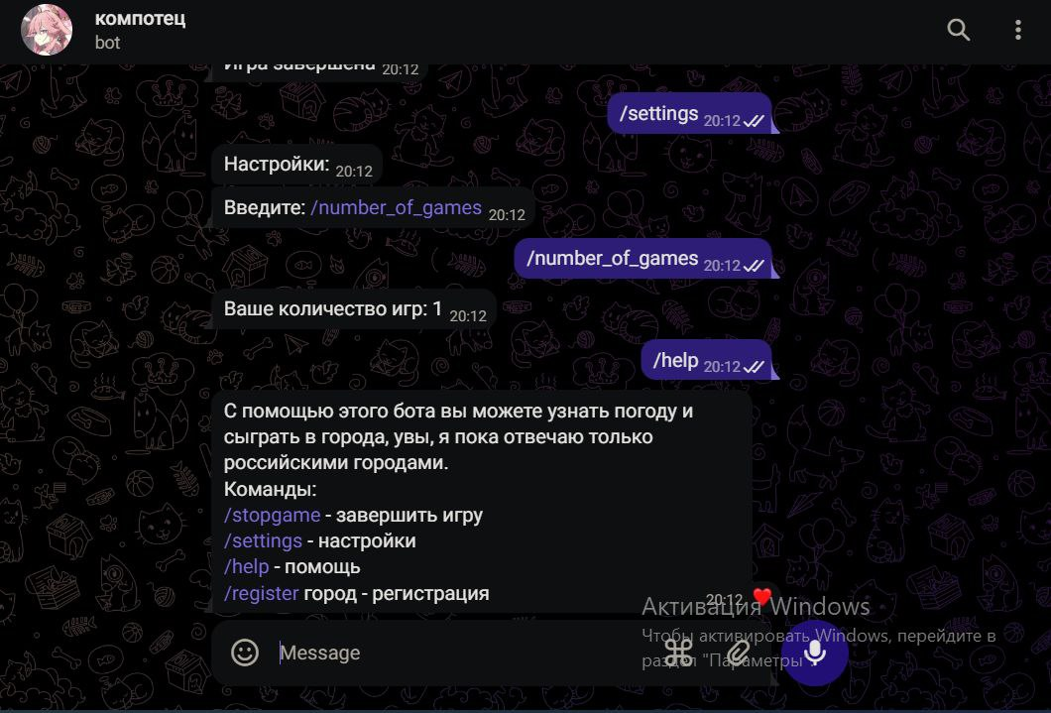

Slide 4
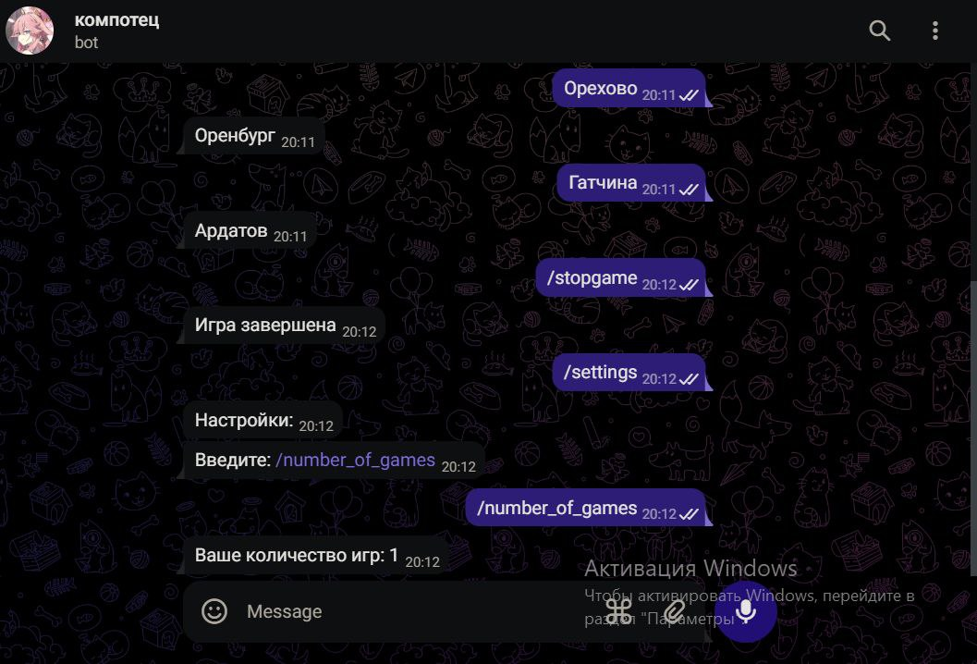
/number_of_games

Slide 5
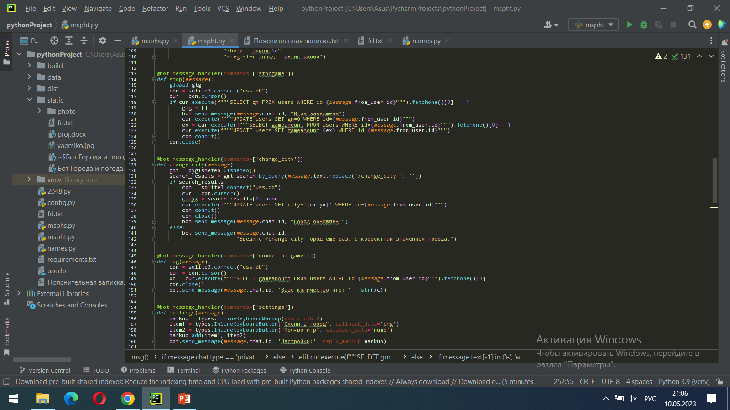

Slide 6
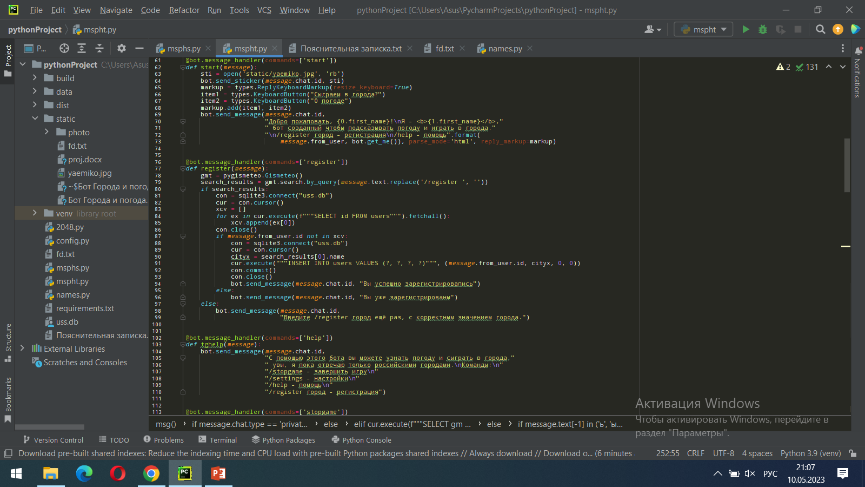

Slide 7
Погода
У бота можно спросить погоду без регистрации в нём, но он спросит город.
Если зарегистрироваться, то можно будет не вводить город или выбрать показ погоды в другом городе

Slide 8
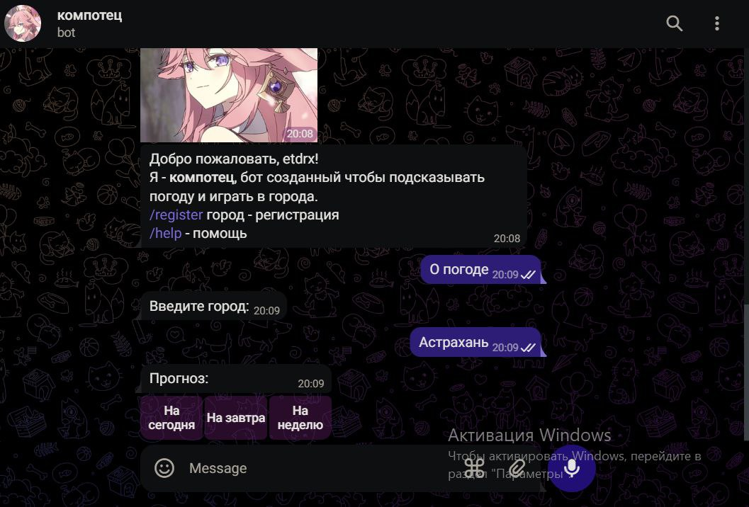


Slide 9
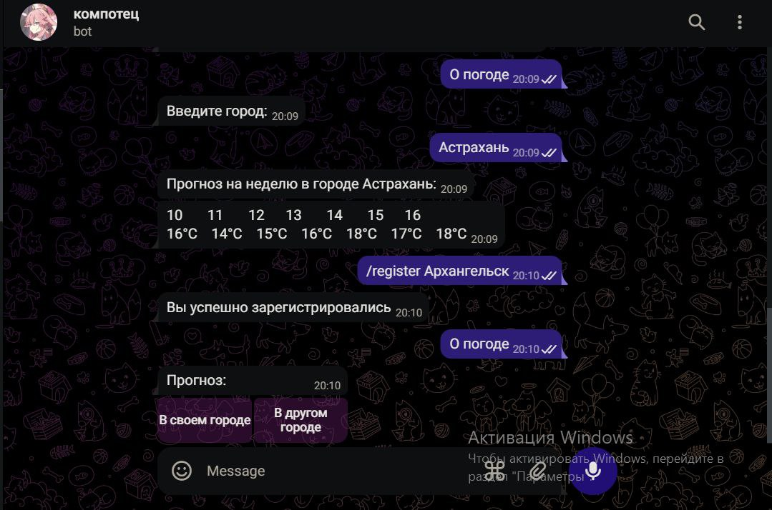
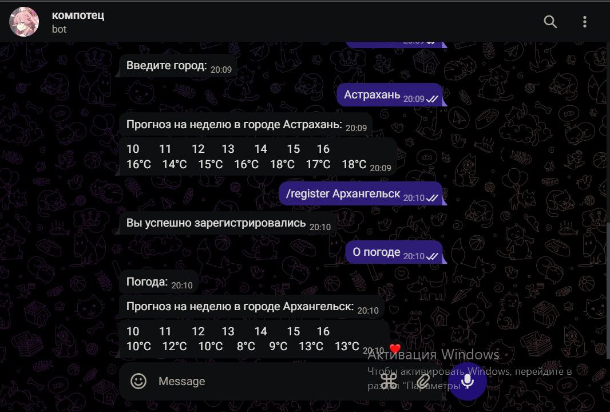

Slide 10
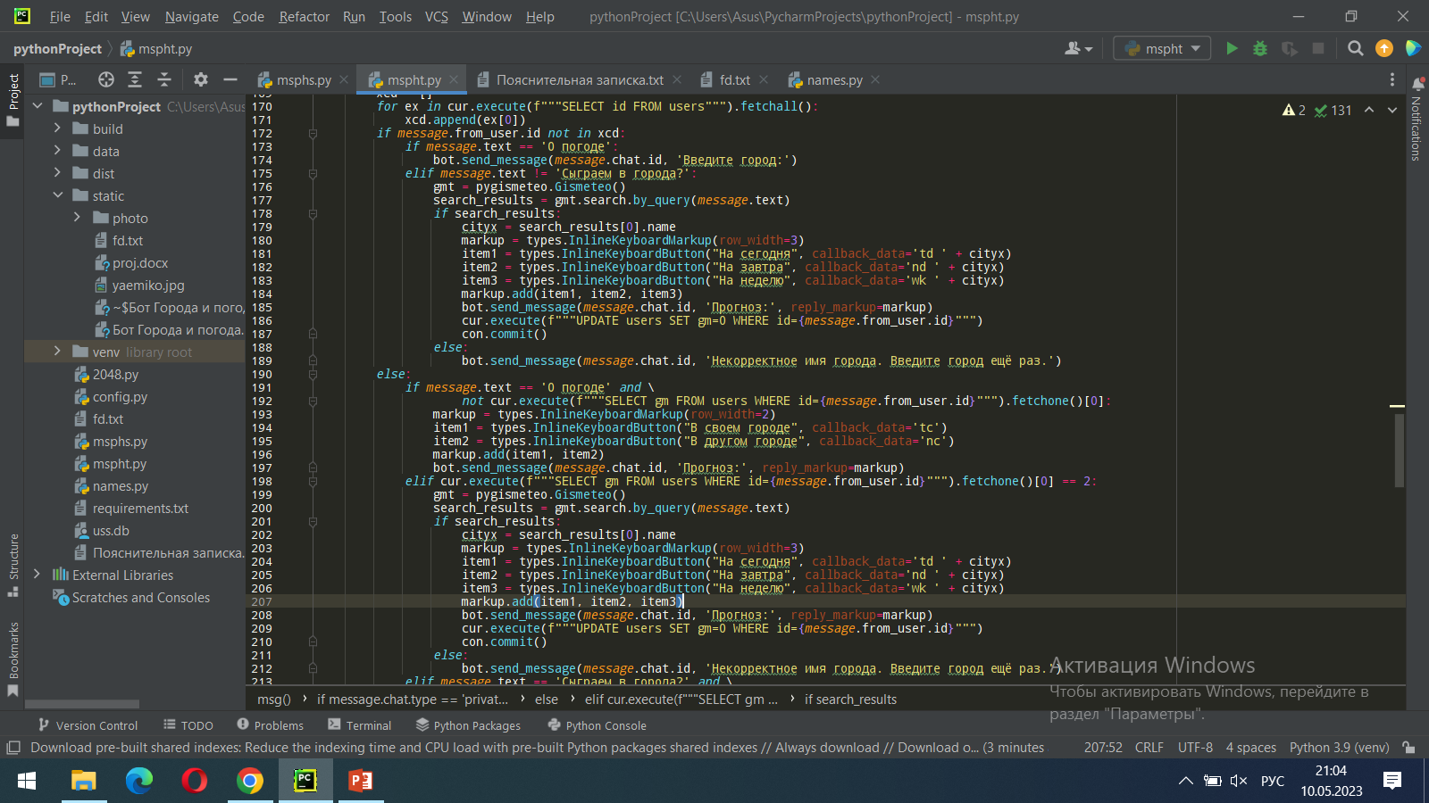

Slide 11
Города
Без регистрации в города с ботом не поиграть, поэтому регистрация – это обязательное условие игры, в городах с последней буквой ь или ы берется предпоследняя

Slide 12
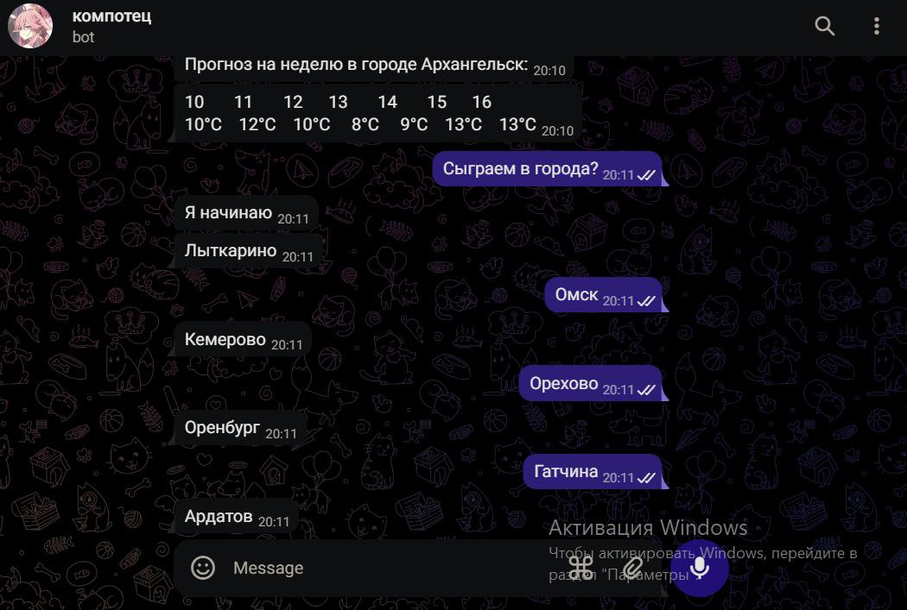
/stopgame – завершение игры

Slide 13
